Slide 1
Hyökkäyksen anatomiaa: valekäynnistyminen
Kiitokset:
https://github.com/TuningSweeper/demoja

Slide 2
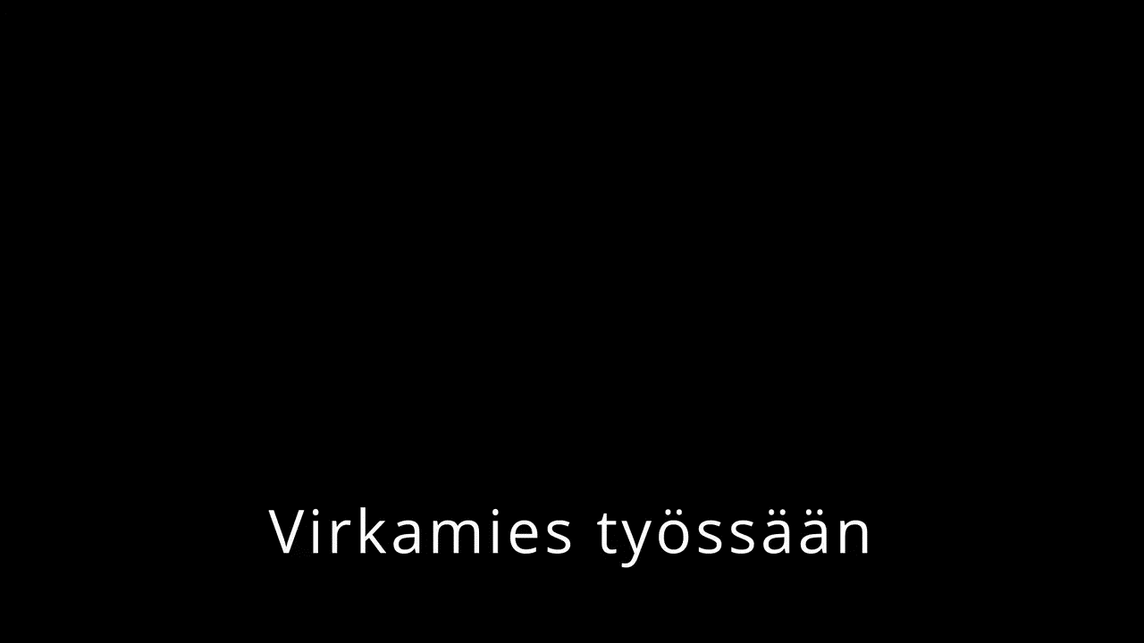

Slide 3
Esimerkkihyökkäyksen kulku
Uhri saapuu verkkosivustolle
Sivustolla on hyökkääjän kontrolloimaa koodia
Koodi esittää animaation tietokoneen kaatumisesta
Koodi esittää BitLocker –salasanan kyselyn
Koodi lähettää saadun salasanan hyökkääjän palvelimelle
Koodi esittää tietokoneen käynnistyvän ja jatkavan siitä mihin jäi
Uhri on tyytyväinen tietokoneen toimiessa jälleen

Slide 4
Mistä tiedät, että salasanaa ei kysy esimerkiksi
WWW-selain
Word tai Excel tai PowerPoint (makrot, vba)
(.bat)-komentojono-ohjelma tai muu vast. komentokehotteen kautta
Mikä tahansa käynnissä oleva ohjelma, joka haluaa tehdä näin.
Mikä tahansa näistä voi esittää ruudulla esim. Windows-kirjautumisruudun tai BitLocker-salasanan kyselyn.

Slide 5
Mikä avuksi?
Kysyykö tietokone BitLocker-avainta?
Käynnistitkö tietokoneen juuri äsken virtapainikkeella?
Jos et, tai et ole varma, käynnistä kone uudelleen.
Kysyykö tietokone Windows-kirjautumista varten salasanaa?
Paina ctrl-alt-del
Tätä näppäinyhdistelmää mikään ohjelmisto ei voi ”kaapata” helposti

Slide 6
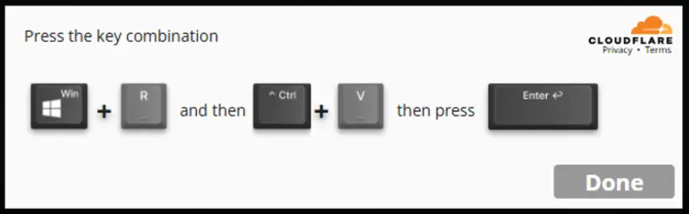
Mitä tapahtuu maailmalla?
Myös mobiililaitteet ovat alttiita. Esim. NoReboot -iOS-hyökkäys esittää puhelimen käynnistyvän uudelleen.
Maaliskuussa 2025 kävi ilmi hyökkäys, mikä pyysi syöttämään näppäinyhdistelmät asentaakseen LummaStealer-troijalaisen
Tavoitteena on harhauttaa käyttäjää siitä, mitä hän on syöttämässä ja minne.

